Slide 1
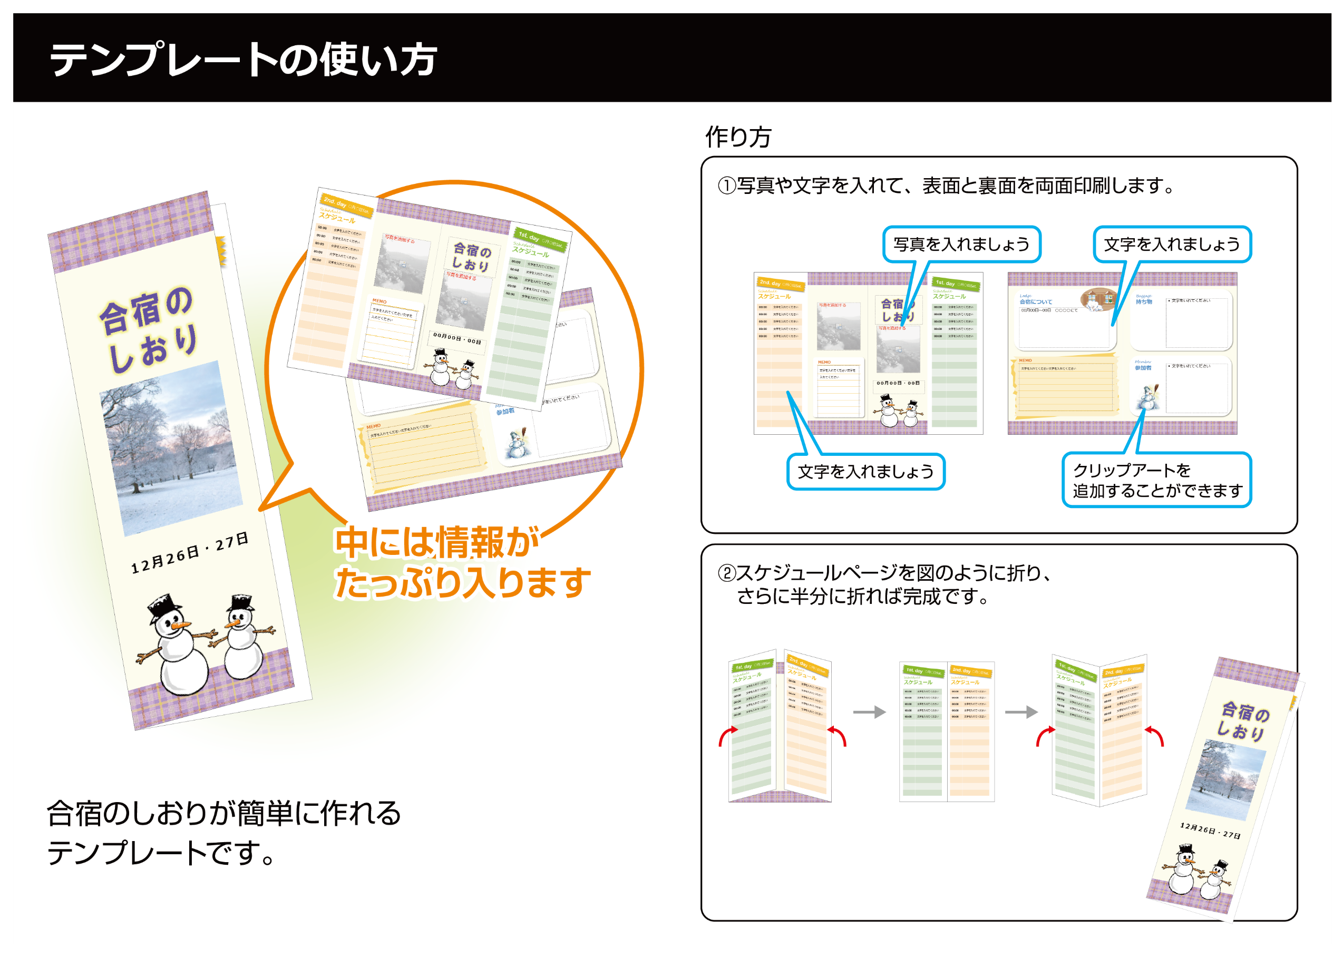

Slide 2
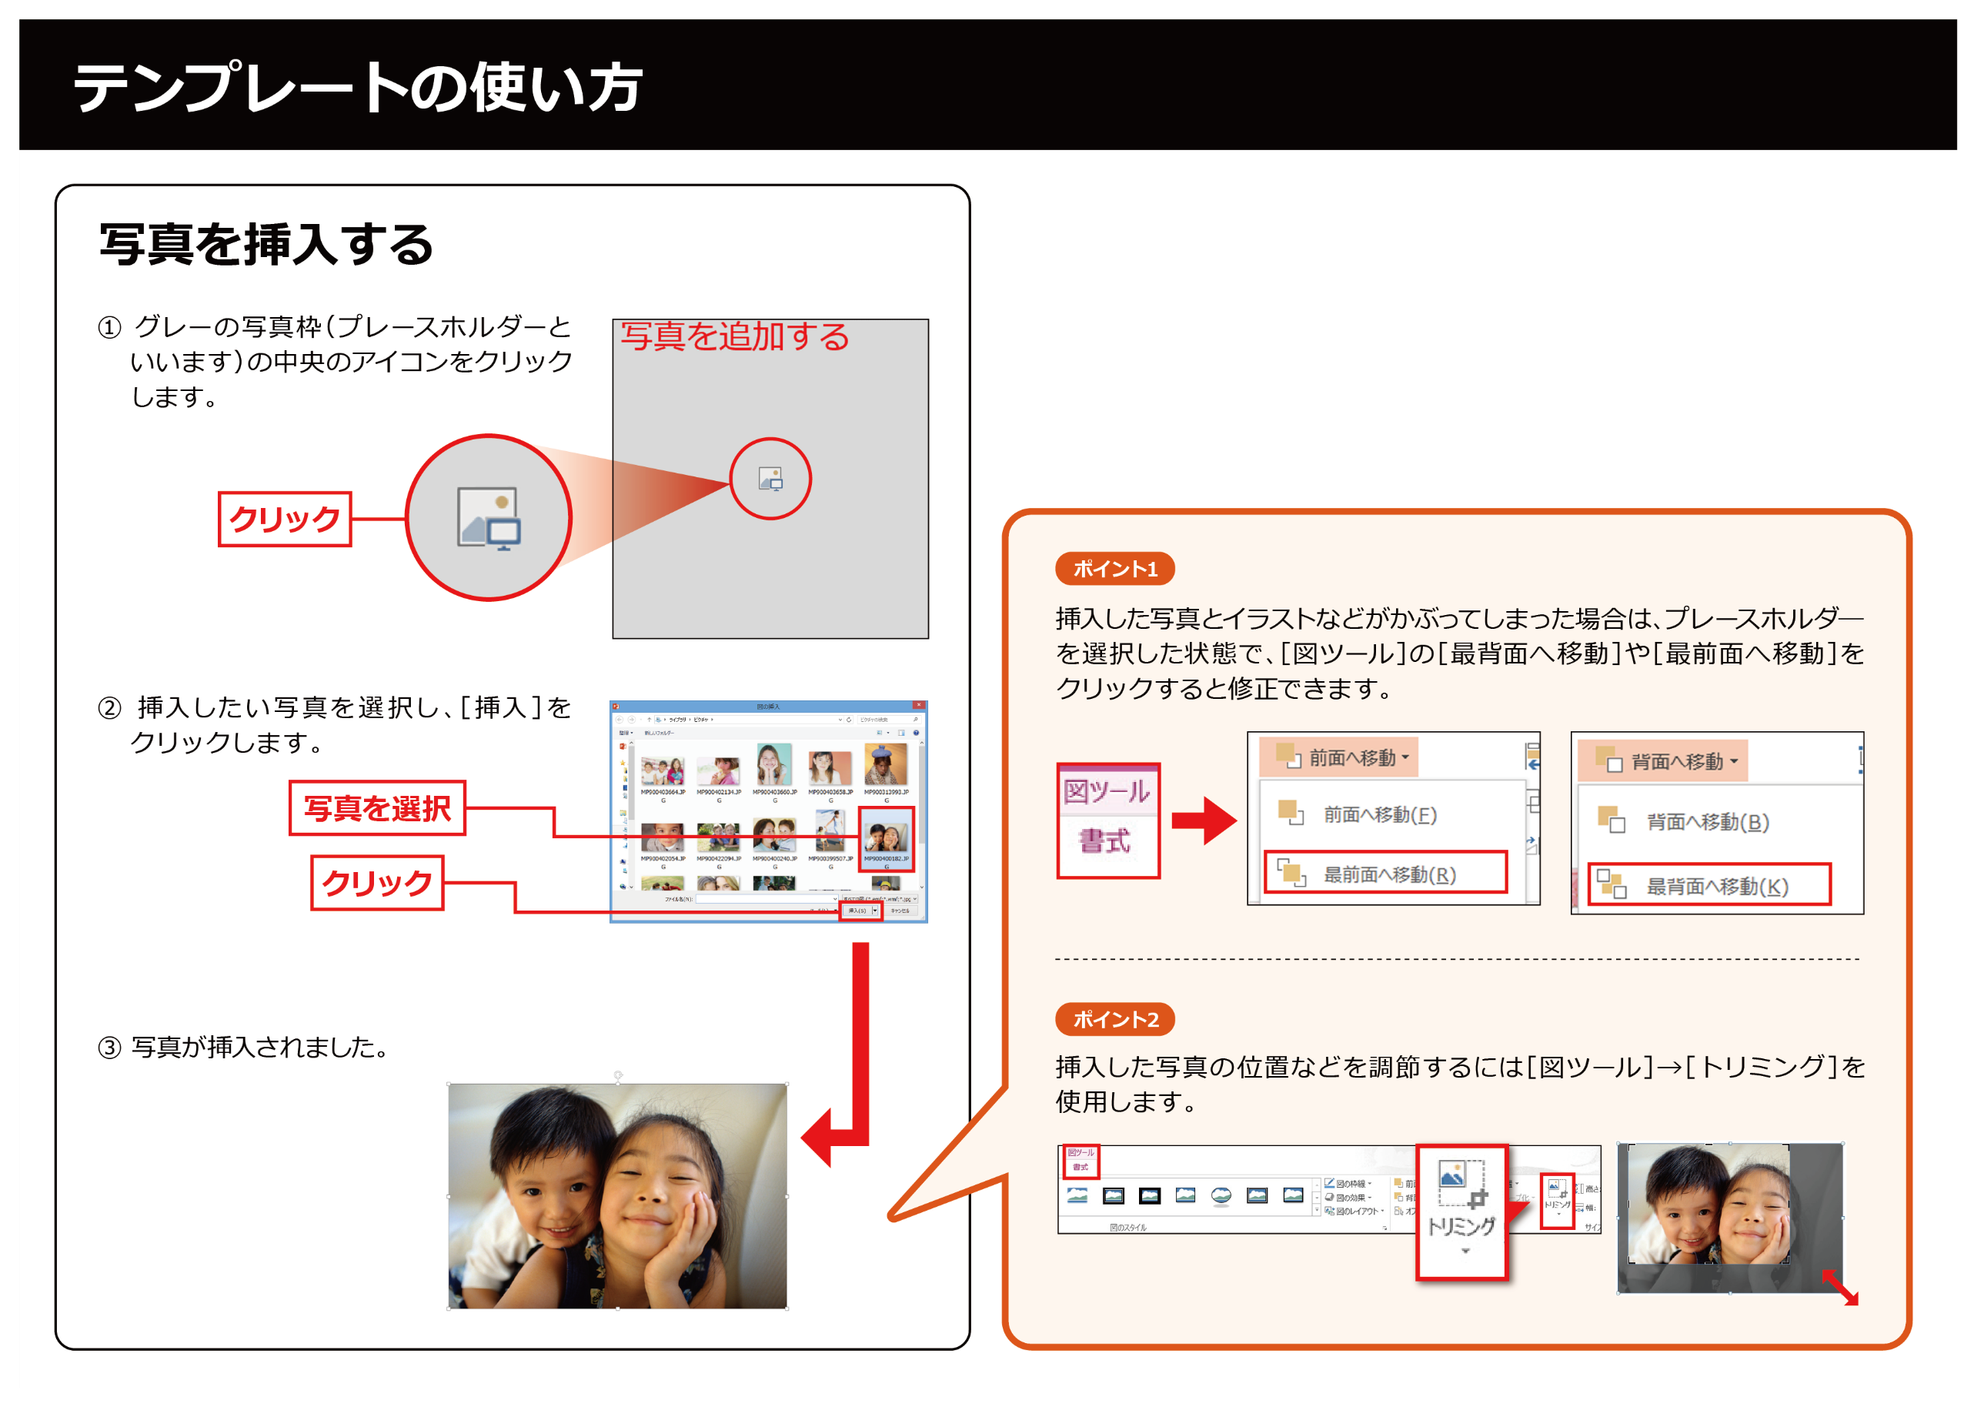

Slide 3
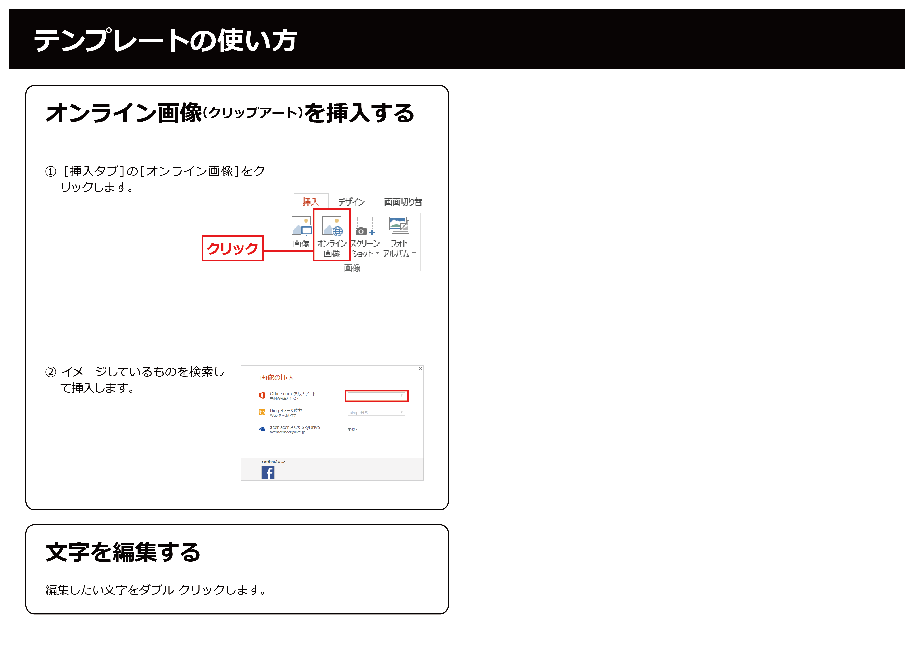

Slide 4


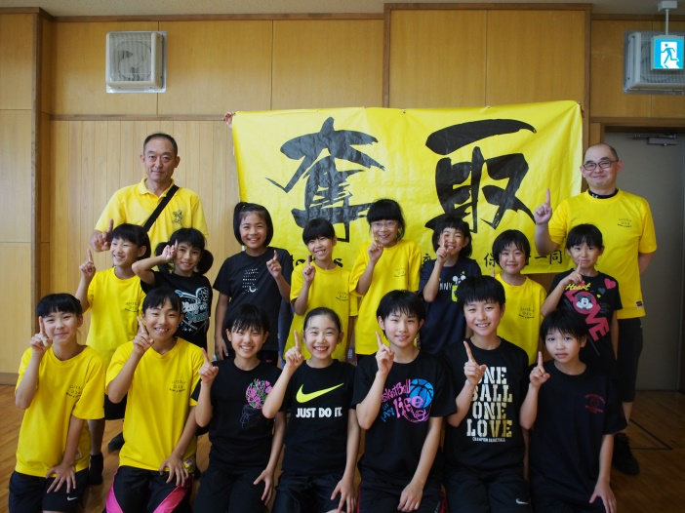

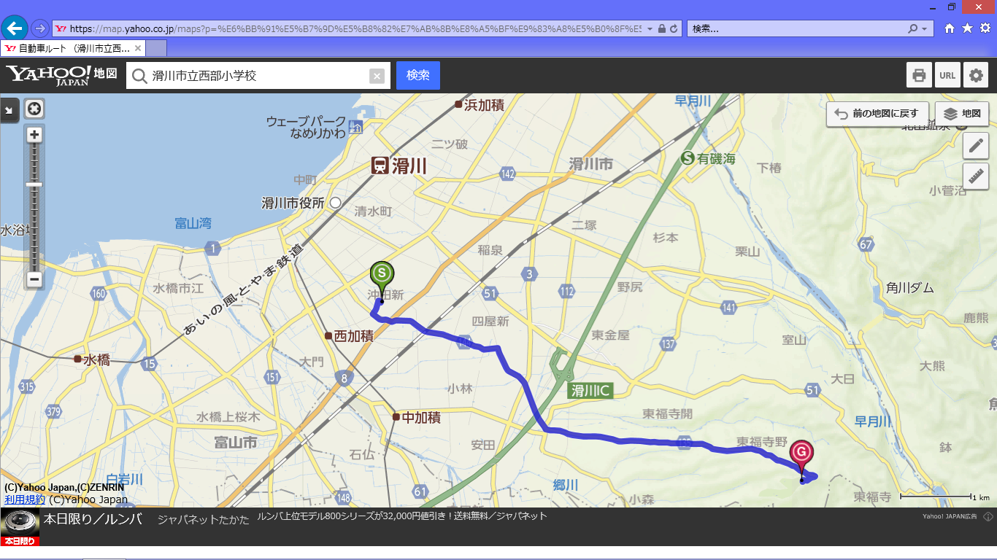
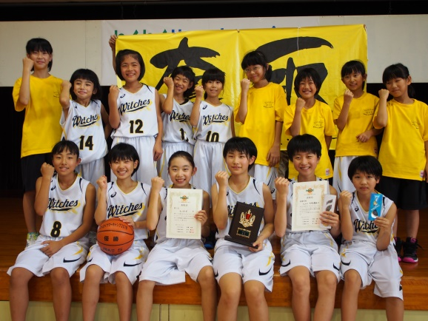
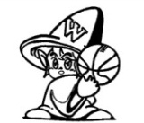
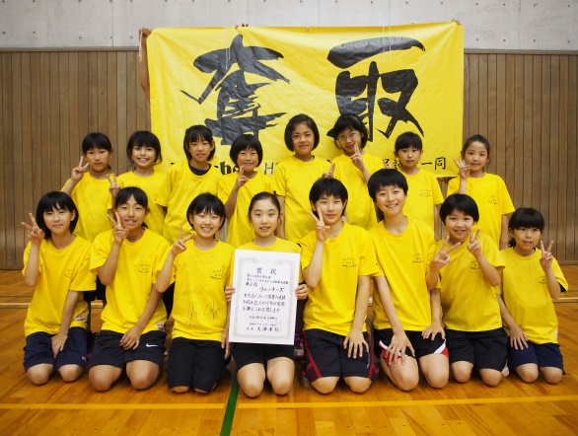
00:00
2nd. day
1st. day
9月29日Sat.
9月30日Sun.
Schedule
Schedule
MEMO
平成最後の…
スケジュール
スケジュール
富山遠征
しおり
5：20 | 栃尾大野 セブンイレブン集合
5：30 | 出発
～ | 北陸自動車道 途中PAで休憩 （予定：名立谷浜SA）
8：00 | 滑川市立西部小学校 ※8:00開場
9：00～ | 試合 vsポニーテールズ
10:05～ | T.O.
17:00 | 終了 西部小学校 出発
17:20 | 青雲閣 到着
17:30～ 18:00 | 夕食
18:30～ 20:00 | お風呂 ※20:00までに全員が入る様にお願いします。
～ | 自由時間
21:45 | 就寝
6：15 | 起床・身支度
6：50～ 7：20 | 朝食
7：40 | 青雲閣 出発
8：00 | 滑川市立西部小学校 ※8:00開場
9：00～ | 試合 vs塚原
10:05～ | T.O.
17:00 | 滑川市立西部小学校 出発
～ | 途中PAにて夕食） （予定：有磯海SA）
21:00 | 長岡 着
21:30頃 | 栃尾原信 到着（予定）
witches
平成３０年
９月29日・３０日
西部小学校
青雲閣
witches
わくわくサマーキャンプ 2018
東北電力旗 長岡予選

Slide 5


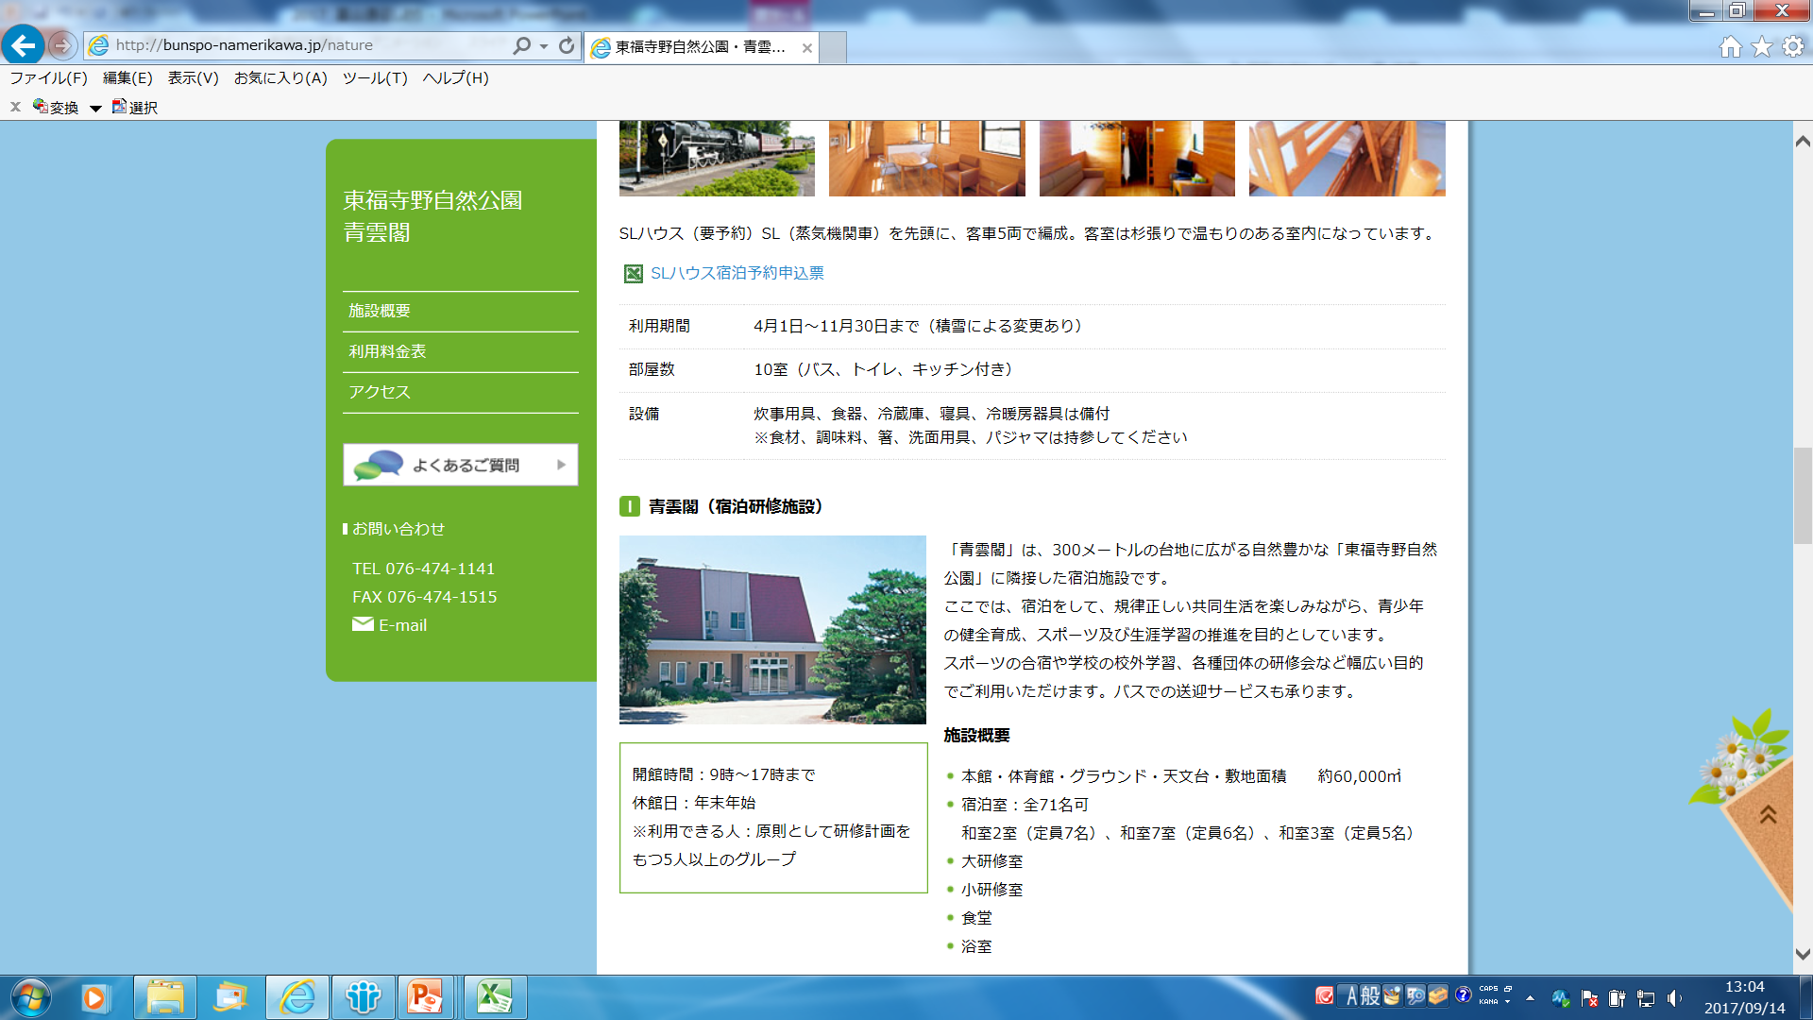
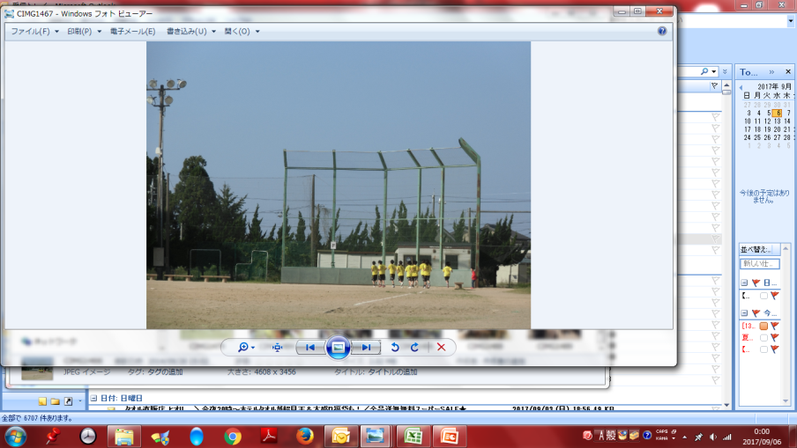


MEMO
チームの道具
バッシュ・水筒・タオル
白黒ユニフォーム ・ナンバリング
洗面道具・バスタオル・タオル
パジャマ・下着
２日目のＴシャツ・バスパン・タオル・靴下
２日目の着替え
軽食（試合の合間に食べる）
洗濯ネット
※全ての持ち物に大きく記名する
・２日目の水筒は、飲料（お茶・アクエリアス）・氷を当日購入し用意します。
・朝晩が冷えると思いますので、トレーナー・長ズボンの用意をお願いします。
・大人も内履きを持参ください。
・薬や点眼など、普段から使用している薬剤は持参し引率者へ用途を伝えてください。
・帰りに夕食をＰAで食べて帰りますので、子どもに少しお金を持たせてください。
★宿泊施設：東福寺野自然公園 青雲閣
富山県滑川市東福寺野４１ TEL：(076)474-1141
★試合会場: 滑川市立西部小学校
富山県滑川市上島471
Baggage
持ち物
部屋割り
配車
滑川市立西部小学校
★6人部屋で５部屋になります。
①はな・ほのか・みゆう・ゆあん・ふみか
②てんこ・あゆみ・るか(4)・ゆい・こゆき
③みお・みつき・ゆあ・るか(3)・ちはる
④大崎父・酒井(6)父・姉崎父・酒井(4)父・飯塚父
⑤大崎母・酒井(6)母・片山母・今井母・藤井母・かえで
大崎号：ゆあん・ゆい・こゆき・かえで・大崎父・大崎母
酒井(6)号：みゆう・みつき・るか(3)・ちはる・酒井(6)父
姉崎号：ふみか・みお・姉崎父・片山母・今井母
酒井(4)号：ほのか・あゆみ・るか(4)・酒井(4)父
飯塚号：はな・てんこ・ゆあ・飯塚父・酒井(6)母・藤井母
諸橋コーチ号：諸橋コーチ・佐藤コーチ・（チーム道具など）

